Slide 1


Análise do Sistema
TECH SUS
Fabio Vasques, Gieder Loreto

Slide 2
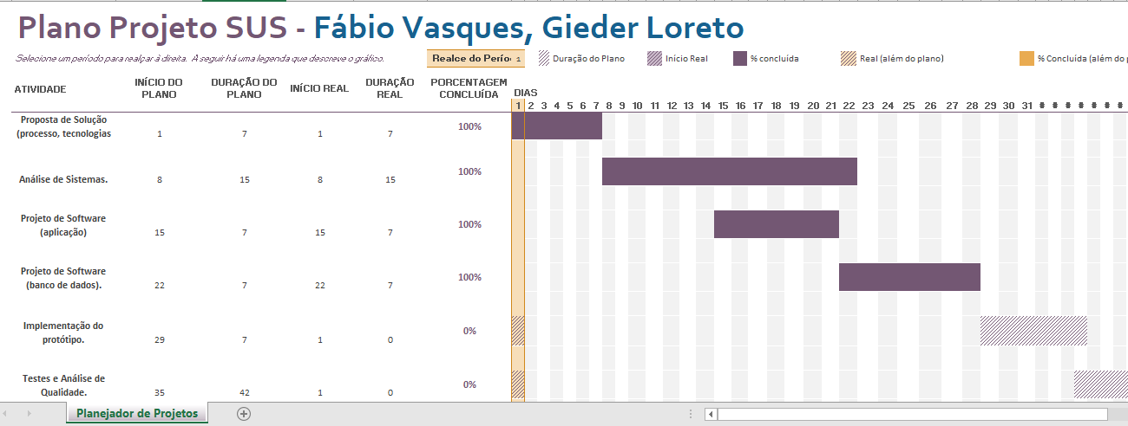
Fabio Vasques, Gieder Loreto

Slide 3
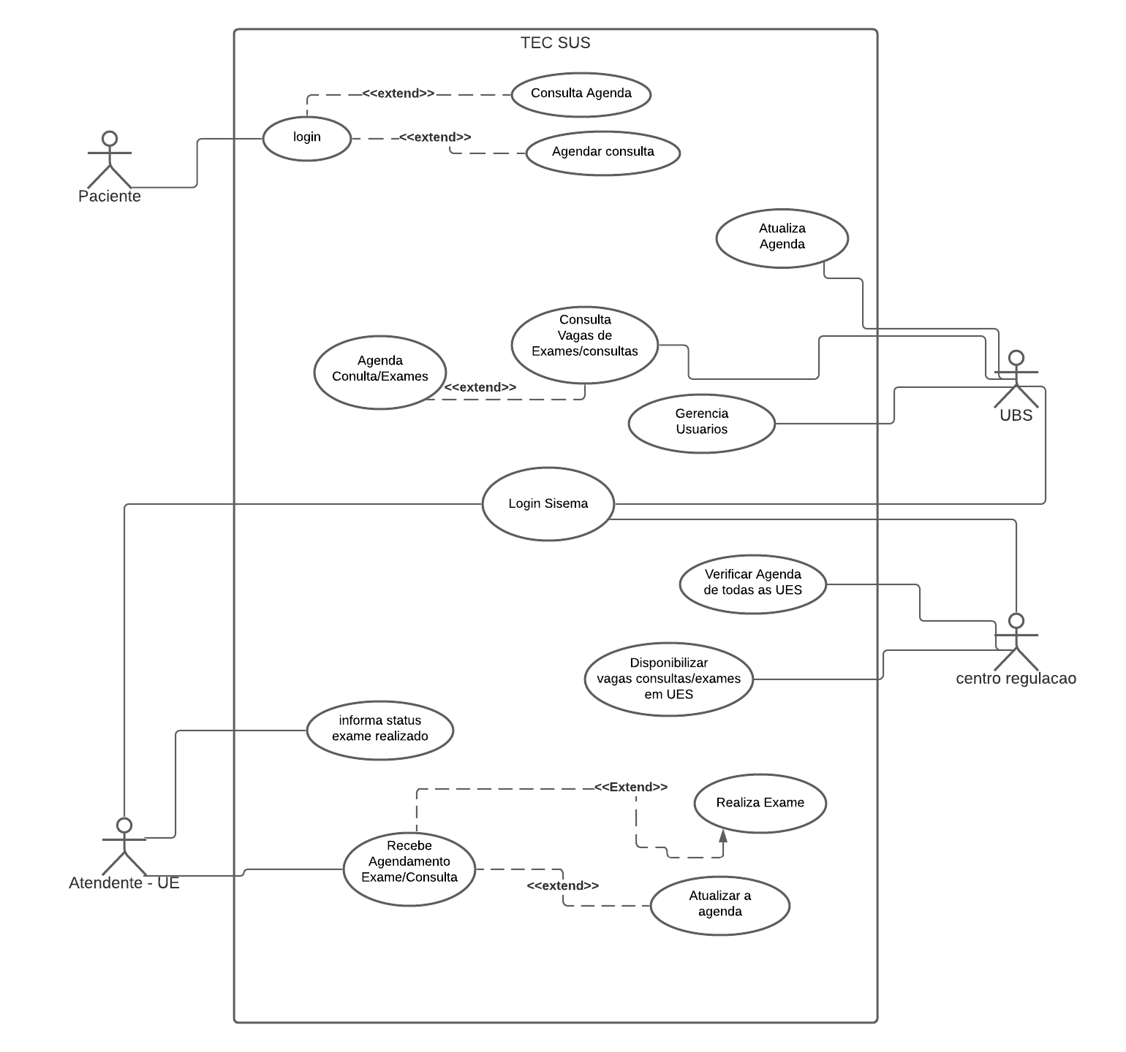
Diagrama Casos de Uso

Slide 4
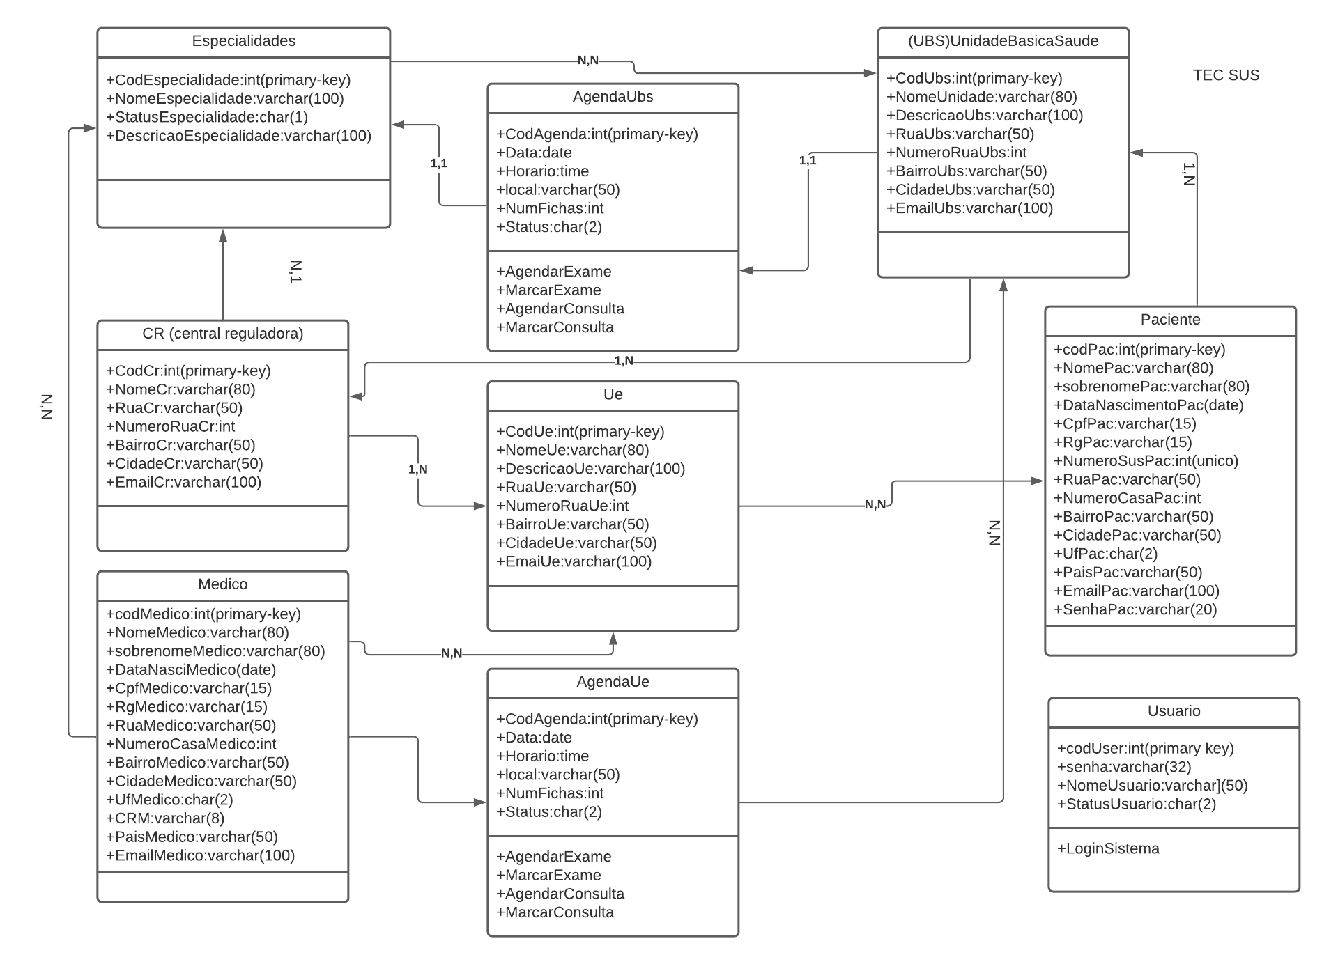
Diagrama Classe
Fabio Vasques, Gieder Loreto

Slide 5
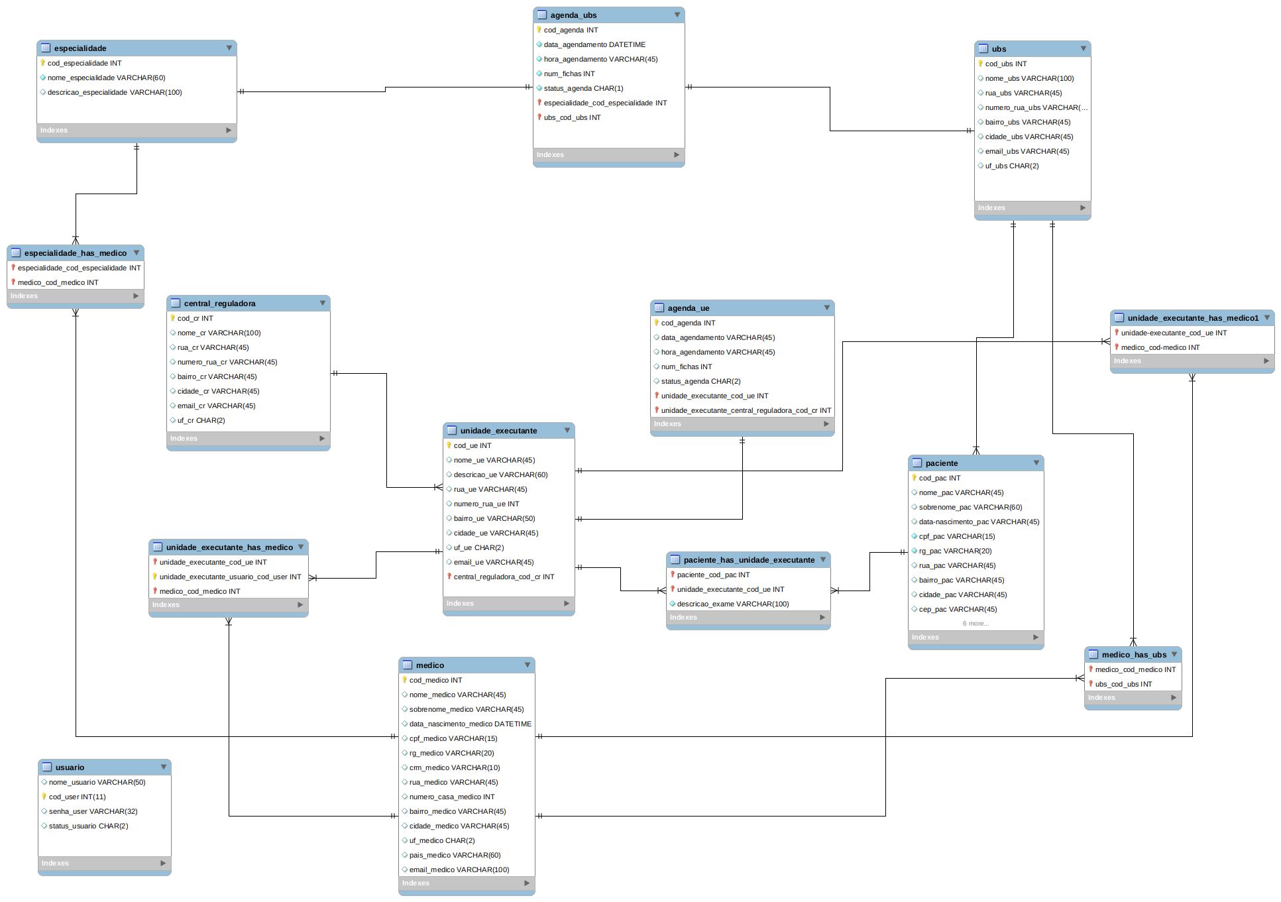
Modelo Lógico
Fabio Vasques, Gieder Loreto

